Slide 1
Event Map App
Сервис поиска и публикации локальных мероприятий
СРС №1 · Архитектура, API и безопасность
Дисциплина: Разработка веб-приложений
Студент: Фамилия Имя, группа ____
Преподаватель: Самат Илияс Мырзабекулы
Алматы, 2026
MVP · Python 3.12 · Flask / Django · JWT

Slide 2
Предметная область и бизнес-задача
Локальные события — на карте, с фильтрами и понятной регистрацией
• Пользователь — находит концерты, лекции, выставки и встречи рядом с собой
• Организатор — публикует мероприятие и видит отклик аудитории
• Ключевая ценность — геолокация, категория и дата в одном поиске
• Аудитория — жители города и небольшие организаторы
• MVP — три сервиса, REST + JWT, единые ошибки и контракт OpenAPI
Сценарий MVP: найти событие → опубликовать → отметить участие → увидеть статистику
Event Map App · СРС №1
2

Slide 3
Пользовательские истории
Основные истории
Definition of Done
• US-1 — карта: маркеры событий в радиусе 10 км
• US-2 — фильтр по категории и дате
• US-3 — публикация события организатором
• US-4 — отметка «пойду» → счётчик +1
• US-5 — статистика «пойду» / «интересно»
• US-6 — регистрация и выбор роли
• US-3: organizer заполняет форму → событие видно всем
• US-4: отметка сохраняется, счётчик обновляется
• US-6: user или organizer; admin — отдельно
• Критерий — 401/403/400 возвращаются в едином формате
• Проверка — ручной чек-лист + автотесты сервисов
Event Map App · СРС №1
3

Slide 4
Выбор технологий
Критерий | Flask | Django | FastAPI
ORM и миграции | нет из коробки | ORM + миграции | SQLAlchemy / Alembic
Auth и admin | собрать вручную | готовые auth + admin | собрать вручную
Скорость MVP | высокая | средняя | высокая
Async | нет | нет | да
Решение | events, attendance | users-service | не выбран для MVP
Единый стек Python 3.12; SQLite локально, PostgreSQL через DATABASE_URL.
Event Map App · СРС №1
4

Slide 5
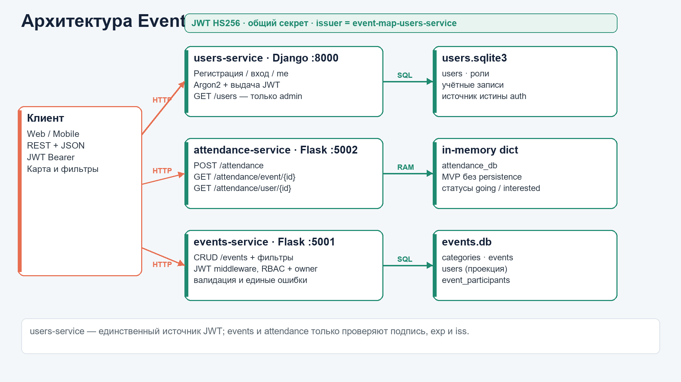
Архитектура приложения
• Клиент → REST + JWT Bearer → три сервиса
• users-service — источник токенов и ролей
• events-service — доменная логика и events.db
• attendance-service — отметки участия, in-memory MVP
Event Map App · СРС №1
5

Slide 6
Структура репозитория и конфигурация
Структура
Переменные окружения
• users-service/ — Django: auth, JWT, admin
• events-service/ — Flask: events, Alembic, OpenAPI
• attendance-service/ — Flask: отметки участия
• docs/ — требования, auth, security, СРС1
• README.md — запуск, тесты, PR1–PR4
• JWT_SECRET — общий секрет подписи
• JWT_ISSUER — event-map-users-service
• JWT_EXPIRES_MINUTES — 60
• DJANGO_SECRET_KEY / DJANGO_DEBUG — секрет / 0
• DATABASE_URL — SQLite или PostgreSQL
• FLASK_DEBUG — 0
Секреты не хранятся в коде; .env.example содержит только шаблон.
Event Map App · СРС №1
6

Slide 7
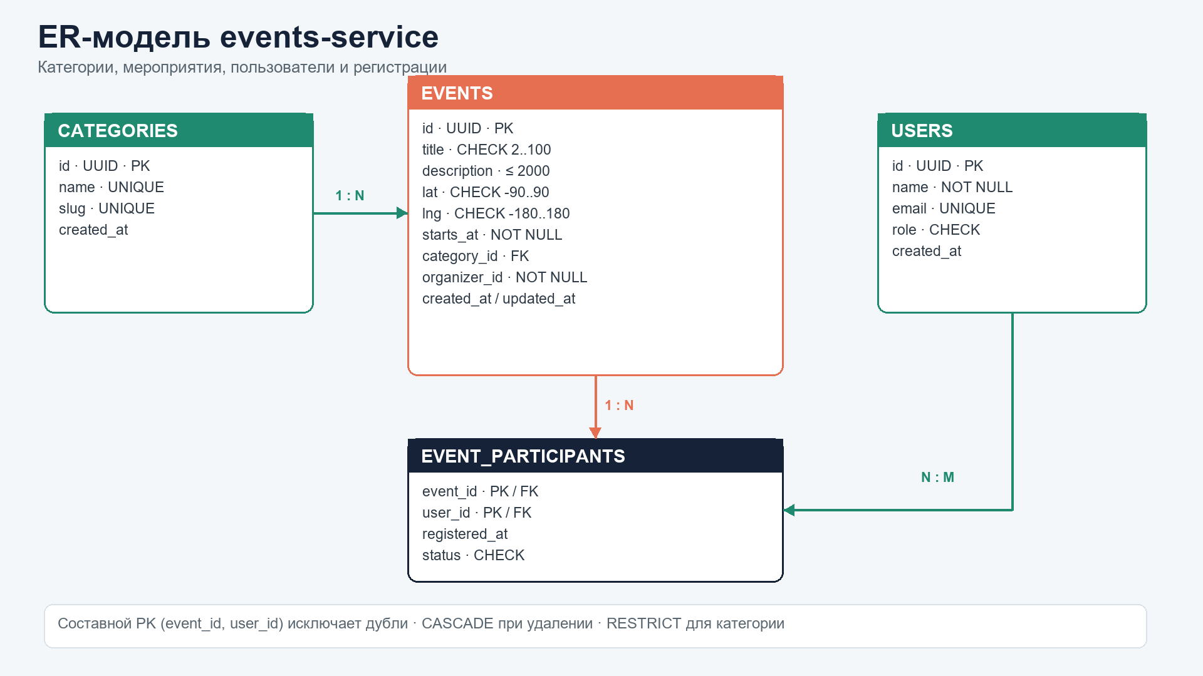
ER-модель и связи
• categories 1:N events — RESTRICT
• users N:M events через event_participants — CASCADE
• Составной PK (event_id, user_id) исключает дубли
• users в events-service — проекция для FK и регистраций
Event Map App · СРС №1
7

Slide 8
Миграции, ограничения и индексы
Схема создаётся только Alembic; ограничения проверяются на уровне БД
• 0001 — categories и events — базовые таблицы
• 0002 — categories.slug + составной индекс
• 0003 — users и event_participants — связь N:M
• CHECK — title 2..100, description ≤ 2000, lat/lng, role/status
• Индексы — ix_events_category_id, ix_events_category_starts_at, ix_event_participants_user_id
• Транзакции — commit/rollback в database.db_session; verify_tx.py
Проверка: alembic upgrade head → downgrade -1 → upgrade head.
Event Map App · СРС №1
8

Slide 9
Контракт REST API
Метод и путь | Доступ | Назначение
POST /auth/register | public | регистрация user / organizer
POST /auth/login | public | проверка пароля и выдача JWT
GET /auth/me | auth | текущий пользователь
GET /users | admin | список пользователей
GET /events | public | список + фильтры и пагинация
POST /events | organizer / admin | создание события
PUT/PATCH/DELETE /events/{id} | owner / admin | изменение или удаление
POST /attendance | auth | отметка участия
GET /attendance/event/{id} | public | статистика события
GET /attendance/user/{id} | self / admin | отметки пользователя
OpenAPI 3.0: events-service/openapi.yaml · версия 4.0.0 · BearerAuth.
Event Map App · СРС №1
9

Slide 10
Валидация и единый формат ошибок
Правила валидации
Пример ошибки
• title — 2..100 символов
• description — не более 2000
• lat / lng — -90..90 / -180..180
• starts_at — ISO 8601
• category — значение из справочника
• limit / page — 1..100 / ≥ 1
• HTTP/1.1 400 BAD REQUEST
• {
• "error": {
• "code": "ValidationError",
• "message": "Ошибка валидации",
• "details": [{"field": "lat", "message": "..."}]
• }
• }
Один формат для users, events и attendance; stack trace не возвращается.
Event Map App · СРС №1
10

Slide 11
Пагинация, фильтрация и пример ответа
Запрос
Ответ 200 OK
• GET /events
• ?category=concert
• &date_from=2026-10-01
• &date_to=2026-10-31
• &limit=2&page=1
• {
• "items": [
• {"id": "...", "title": "Концерт в парке",
• "category": "concert",
• "starts_at": "2026-10-01T19:00:00Z"}
• ],
• "page": 1, "limit": 2, "total": 1
• }
Фильтр по категории и датам, сортировка по starts_at, limit ≤ 100.
Event Map App · СРС №1
11

Slide 12
Аутентификация: Argon2 + JWT
Поток входа
Claims
• 1 — POST /auth/register → Argon2-хеш пароля
• 2 — POST /auth/login → проверка Argon2
• 3 — users-service выдаёт JWT HS256
• 4 — клиент передаёт Authorization: Bearer <token>
• 5 — сервис проверяет подпись, exp, iss
• 6 — sub и role → g.current_user
• {
• "sub": "user-uuid",
• "role": "organizer",
• "iss": "event-map-users-service",
• "exp": 1760000000,
• "iat": 1759996400
• }
TTL 60 минут; пароль не хранится в открытом виде; ошибка входа не раскрывает пользователя.
Event Map App · СРС №1
12

Slide 13
Авторизация и матрица ролей
Операция | user | organizer | admin
GET /events | да | да | да
POST /events | нет | да | да
PUT/PATCH/DELETE своего события | нет | да | да
PUT/PATCH/DELETE любого события | нет | нет | да
POST /attendance | да | да | да
GET /users | нет | нет | да
GET /attendance/user/{id} | self | self | любой
401 — нет или просрочен токен; 403 — роль или объект запрещён. Проверки: require_role + _authorize_event.
Event Map App · СРС №1
13

Slide 14
Угрозы API и меры защиты (OWASP)
Угроза | Мера | Проверка
API1 BOLA | owner-check + admin override | чужое событие → 403
API2 Broken Auth | Argon2, JWT exp/iss, 401 | неверный пароль → 401
API3 Mass Assignment | id и role только из JWT | подмена organizer_id игнорируется
API4 Resource Consumption | limit 1..100, длины полей | limit=1000 → 400
API5 BFLA | require_role, admin-only /users | user → /users 403
API8 Misconfiguration | секреты в .env, DEBUG=0 | 500 без stack trace
Подробнее: docs/security.md. Rate limiting и refresh-токены — план до СРС №2.
Event Map App · СРС №1
14

Slide 15
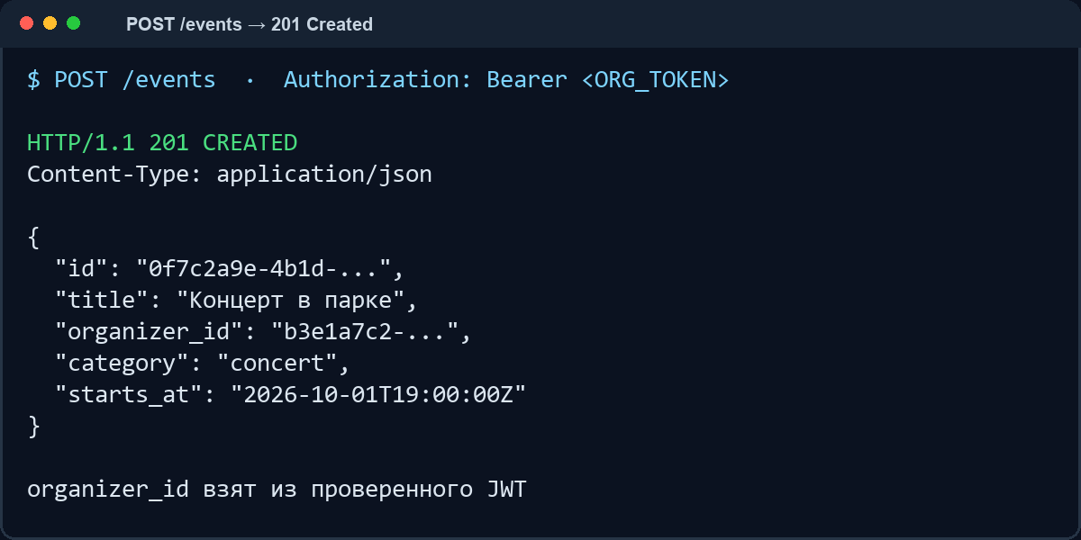
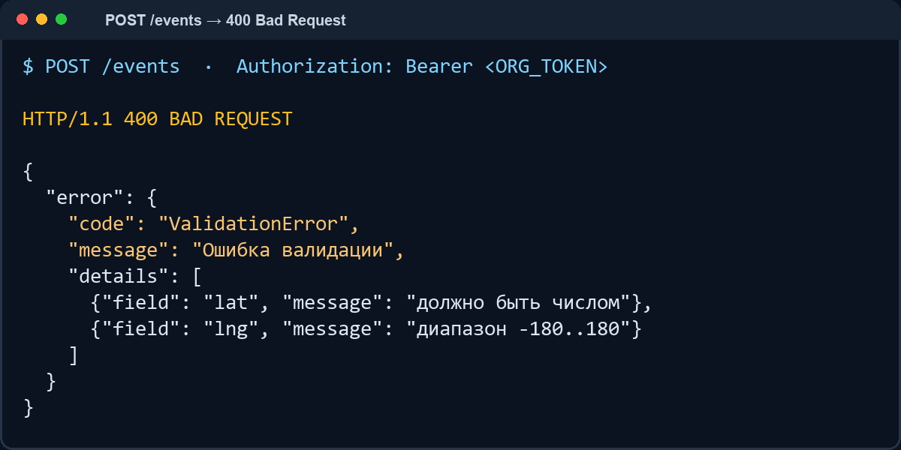
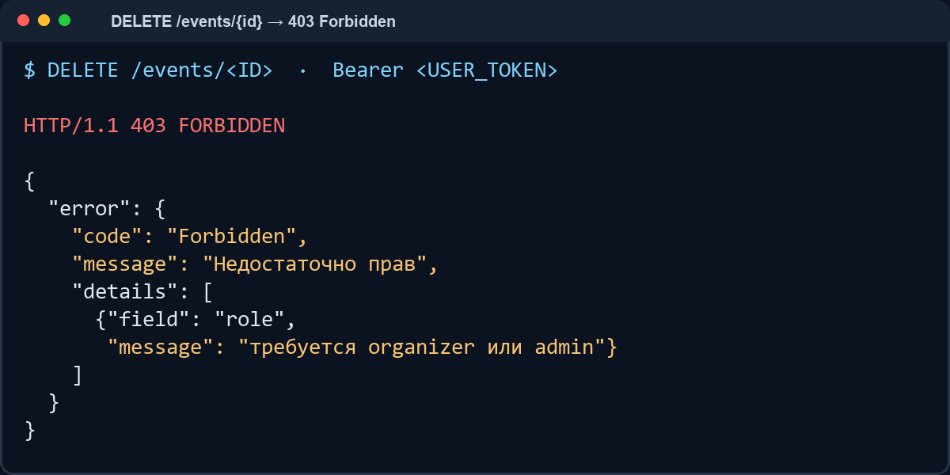
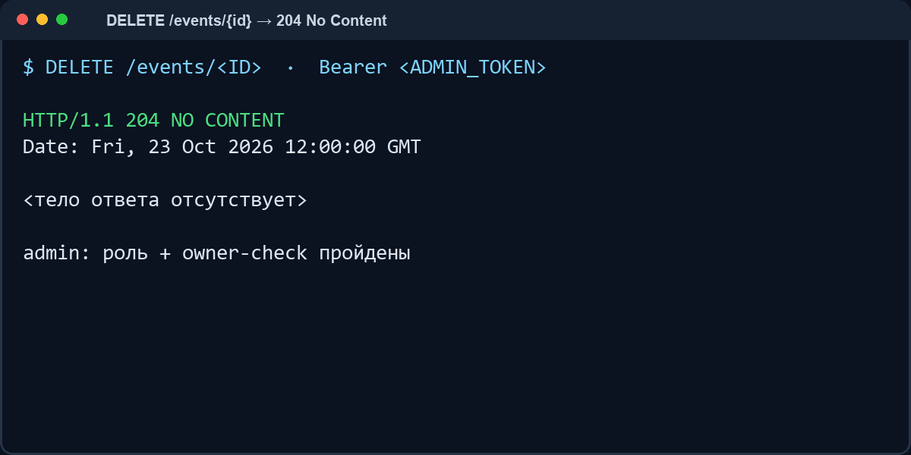
Демонстрация работы API
201 Created — создание события организатором
400 Bad Request — ошибка валидации
403 Forbidden — роль user не может удалить
204 No Content — admin удаляет событие
Фрагменты реальных HTTP-ответов; тесты: users 10, events 31, attendance 10 — все проходят.
Event Map App · СРС №1
15

Slide 16
Статус проекта и план до СРС №2
Сделано: PR1–PR4
План и риски
• PR1 — бизнес-задача, US, архитектура, /health
• PR2 — OpenAPI, примеры, пагинация, ошибки
• PR3 — ER, миграции, индексы, N:M, транзакции
• PR4 — JWT, Argon2, роли, owner-check
• Тесты — 10 + 31 + 10, все проходят
• PR5 — attendance в БД, синхронизация users
• PR6 — rate limiting, refresh-токены, HTTPS
• PR7 — docker-compose, CI, финальная защита
• Риск — JWT без отзыва; attendance in-memory
• Риск — users-проекция не синхронизируется автоматически
Репозиторий: github.com/banumm/event-map-app · ветка main · коммит: <вставить SHA>
Event Map App · СРС №1
16

Slide 17
Заключение
• MVP покрывает ключевой сценарий: найти событие → опубликовать → отметить участие.
• Контракт зафиксирован в OpenAPI; ошибки и доступ проверяются тестами.
• Безопасность: Argon2, JWT, RBAC + owner-check, анализ OWASP API Top 10.
• Дальше: persistence для attendance, rate limiting, CI/CD и production-конфигурация.
Вопросы?
github.com/banumm/event-map-app · СРС №1 · 2026
Event Map App · СРС №1
17

